Slide 1
Розвиток науки (фізики і математики) у 20-30 роки ХХст.

Slide 2
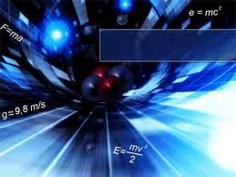
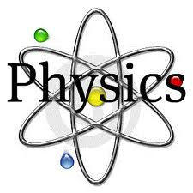
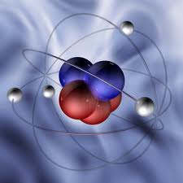
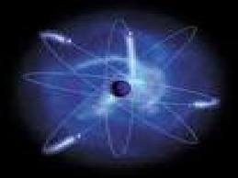
Фізика

Slide 3
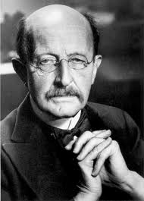
Вчений
Макс Планк
(1858-1947), німецький фізик.
У 1919 р. одержав Нобелівську премію.
Був членом багатьох іноземних академій наук

Slide 4
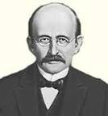
Відкриття і їх значення
Основоположник квантової теорії.
Відкрив закон випромінювання, що був названий його ім'ям
Квантова Теорія М. Планка — це справжній-переворот у фізиці.
Вагоме місце в науці посідають його праці з термодинаміки, теорії відносності

Slide 5
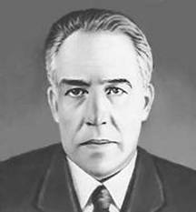
Вчений
Нільс Бор
(1885-1962) Датський фізик.
У 1922 р. одержав Нобелівську премію

Slide 6
Відкриття і їх значення
Створив квантово- планетарну модель атома
Розробив теорії металів і атомного ядра
Один із творців сучасної фізики.
У 1920 р. заснував Інститут теоретичної фізики в Копенгагені.
Розвинув нову галузь — квантову механіку

Slide 7
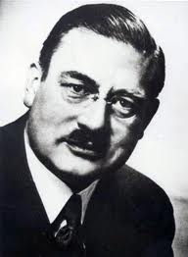
Вчений
Петер Дебай (1884- 1966).
Народився в Нідерландах, учився і працював у Німеччині, з 1940 р.
жив у США.
У 1936 р. одержав Нобелівську премію

Slide 8
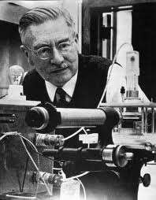
Відкриття і їх значення
Написав фундаментальні праці з квантової теорії.
Розробив ренгенівський метод дослідження дрібнокристалічних матеріалів.
Значно розширив знання про зв'язки між атомами й молекулами

Slide 9
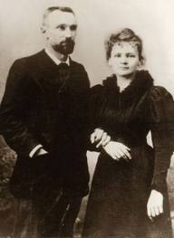
Вчений
Жоліо-Кюрі
(подружжя—Фредерік (1900-1958) та Ірен (1897- 1958).
Французькі фізики та громадські діячі.
У 1935 р. одержали Нобелівську премію

Slide 10
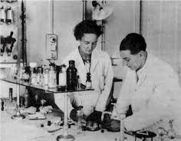
Відкриття і їх значення
Відкрили штучну радіоактивність (1934 р.).
Розробили штучне перетворення одних елементів на інші
Учені поклали початок використанню радіоактивних ізотопів не лише у фізиці, а й у біології, медицині, техніці.
Їхні відкриття мали велике практичне значення для створення нових лікарських препаратів

Slide 11
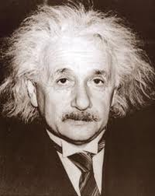
Вчений
Альберт Ейнштейн
(1879-1955)
німецький вчений, працював у США.
У 1921 р. одержав Нобелівську премію

Slide 12
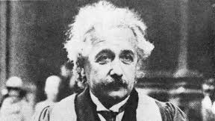
Відкриття і їх значення
Створив теорію відносності.
Один із засновників квантової теорії та статичної фізики
Значно розширив знання про зв'язки між атомами й молекулами
Його теорія відносності повністю змінила уявлення про простір і час.
Теорія дає точніше, ніж класична механіка, відображення об'єктивних процесів реальної дійсності.
Відкрив закони фотоефекту

Slide 13
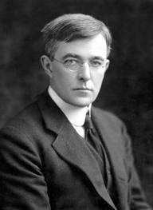
Вчений
Ірвінг Ленгмюр
(1881-1957), американський фізик і фізико-хімік.
У 1932 р. одержав Нобелівську премію

Slide 14
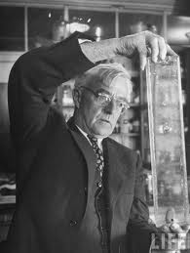
Відкриття і їх значення
Створив праці про електричні розряди і гази.
Розробив вакуумну техніку, написав праці.
Винайшов насос, у 100 разів потужніший від тих, що використовували раніше.
Винайшов спосіб наповнення лампи азотом, що приводило до кращого горіння і потребувало значно менше енергії
Спростив твердження про залежність світіння ламп лише від вакууму.
Його праці мали великий вплив на розвиток хімії, біології, фізики

Slide 15
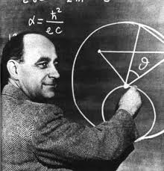
Вчений
Енріко Фермі
(1901-1954), італійський фізик.
Працював у США.
в 1938 р. одержав Нобелівську премію

Slide 16
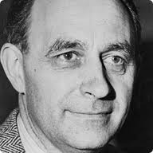
Відкриття і їх значення
Довів існування нових радіоактивних елементів.
Відкрив ядерні реакції.
Вперше здійснив ядерну ланцюгову реакцію у збудованому ним ядерному реакторі
Заснував першу в Італії школу сучасної фізики.
Новий хімічний елемент у таблиці Менделеєва названо на честь вченого фермієм.
Зробив вагомий внесок у розвиток сучасної теоретичної та експериментальної фізики.
Заклав основи нейронної фізики

Slide 17
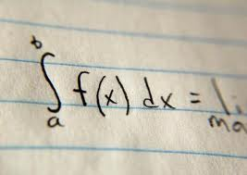
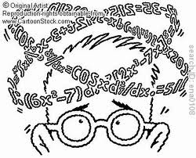
Математика
У 20-30-х роках розгорнулися дослідження і в галузі математики. Широко відомими стали математичні школи в Німеччині, США, Франції, Радянському Союзі. У Франції працювали видатні математики Ж. Адамар. Е. Борель, А. Леберг, А. Вейль та інші. В Німеччині математичну школу очолював видатний вчений Д. Гільберг, а в США – Дж. Біркгоф та Н. Вінер, пізніше до них приєдналися емігранти з Німеччини Р. Курант, Дж. Нейман, спеціалісти зі світовими іменами.

Slide 18
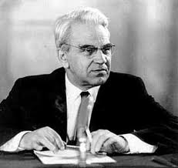
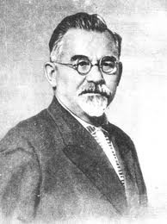
В Радянському Союзі діяла група талановитих вчених, серед яких були С. Бернштейн, І. Виноградов, М. Келдиш, А. Колмогоров, П. Новиков, I. Петровський та інші.

Slide 19
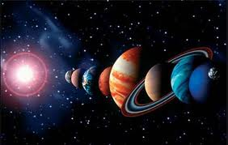
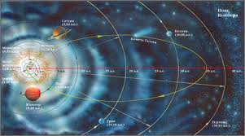
Успішно розвивалася астрономія. У США у 1915 р. у Маунт-Вільсоновській обсерваторії було встановлено телескоп з великим діаметром дзеркала, що дало змогу розширити коло астрономічних досліджень. Завдяки використанню нових технічних досягнень були відкриті нові зоряні системи. За допомогою фотографування у 1930 р. виявлено дев'яту планету нашої Сонячної системи – Плутон. Вчені-астрономи встановили скупчення галактик, які творять Метагалактику.

